Slide 1
Introduction

Slide 2
Réseau de neurones artificiel
Métaphore du système nerveux central animal
  Capacité d’apprentissage et d’adaptation
  Traitement de l’information parallèle et souvent hiérarchique
  Traitement simple et identique par les neurones individuels, mais comportement global émergent!
Permet d’aborder des problèmes complexes et difficiles à définir
  Problèmes de classification difficiles
  Modélisation de données fragmentaire ou bruitées
  Étude de processus cognitifs

Slide 3
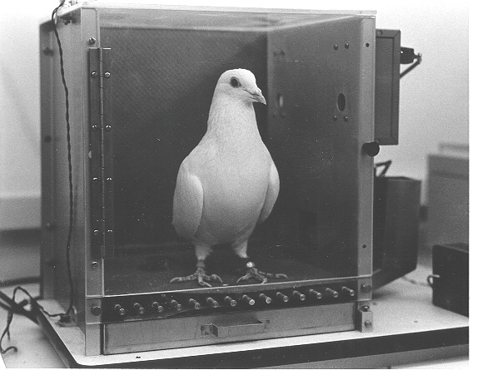
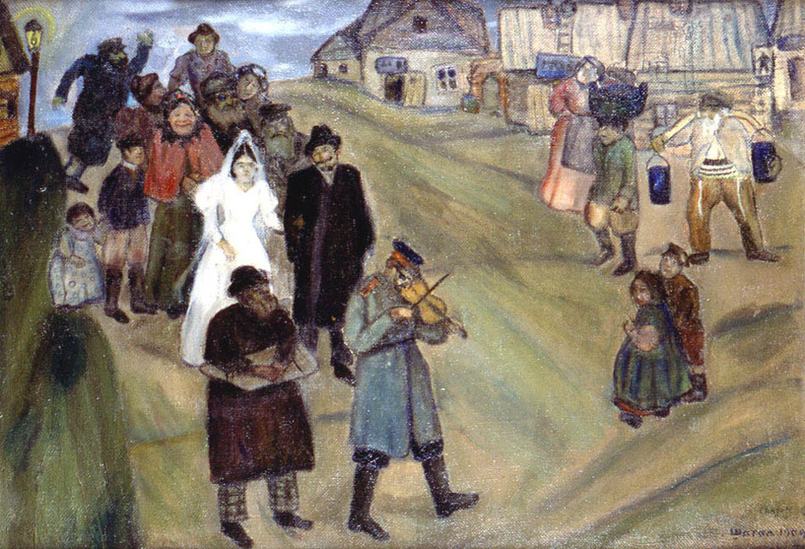
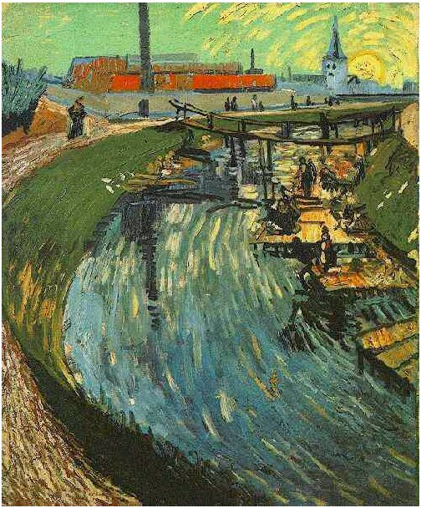
Cerveau biologique
Quand un pigeon devient expert en art! (Watanabe et al. 1995, Watanabe 2001)
  Experience :
    Pigeon dans une boîte de Skinner
    Exposition aux tableaux de deux artistes : Chagall et Van Gogh
    (Picasso/Monet en 1995)
    Récompense pour coup de bec en voyant un tableau de l’un des artistes (e.g. Van Gogh)

Slide 4
95% de précision à distinguer les tableaux de Van Gogh et Chagal vus à l’entraînement
85% de précision pour les tableaux non vus auparavant!
Mémoire oui, mais avec…
  Identification de traits essentiels indépendamment de la position
  Généralisation
  Absence apparente de processus réfléchi
Force majeure des réseaux de neurones! (artificiels et biologiques)

Slide 5
Niveaux de traitement dans le système nerveux central humain
1m
Sys. nerveux central
10cm
Sous-systèmes
1cm
Régions
1mm
Réseaux locaux
100μm
Neurones
1μm
Synapses
0.1μm
Molécules

Slide 6
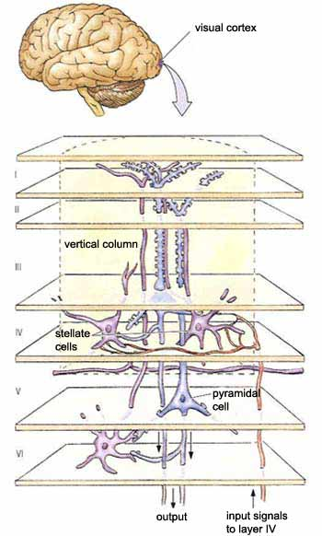
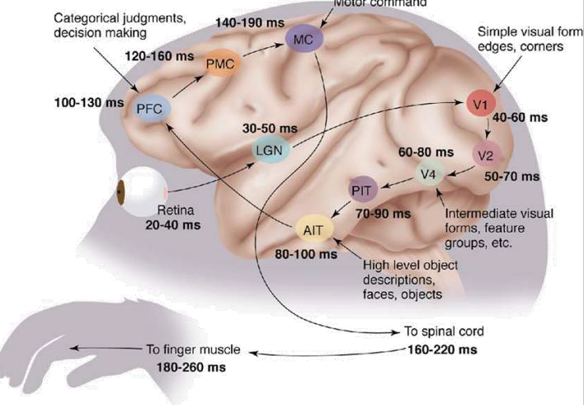
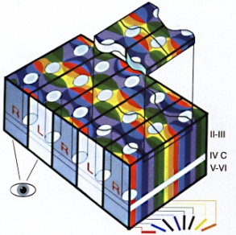
Circuits locaux dans le cortex visuel
Architecture en couches
Modèle de Hubel and Wiesel pour le système visuel primaire du chat
Traitement hierarchique
L’idée est de les imiter dans l’espoir de bénéficier de leurs propriétés

Slide 7
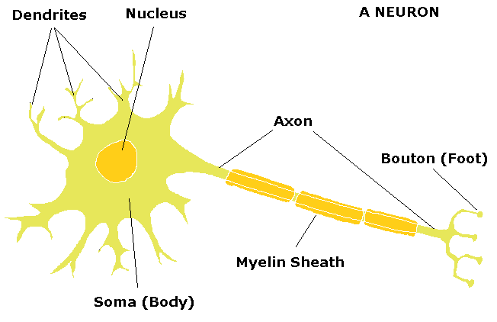
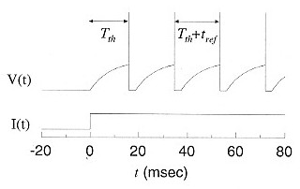
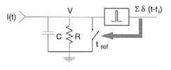
Neurone biologique
Sortie impulsive :
1-bref – Le neurone répond
0 – Le neurone ne répond pas
(Sans nécessairement être inactif)

Slide 8
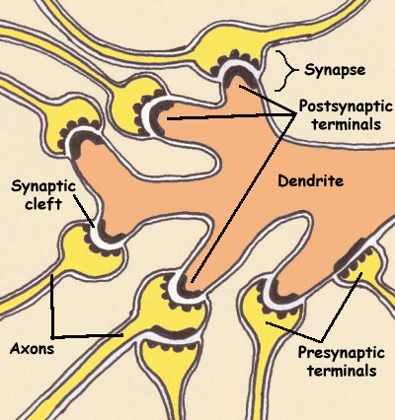
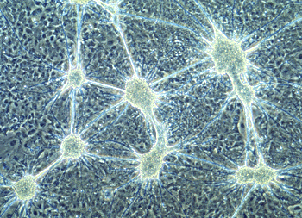
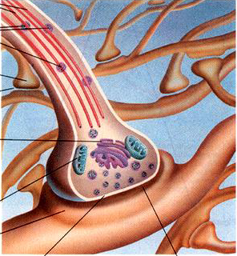
Synapse biologique
Agent principal du comportement neuronal
Connexion typique le long d’un arbre dendritique
Force de connexion variable + ou -
Mécanismes électrochimiques à neurotransmetteur
Plasticité à court terme (corrélationnelle ?)

Slide 9
Types de synapses
Électrique (rare)
3.5 nm pré-post distance
Continuité cytoplasmique (e.g. muscle cardiaque, capteurs sensoriels)
Courant ionique
Propagation instantanée
Transmission bidirectionnelle
Chimique
20-40 nm pré-post distance
Discontinuité cytoplasmique
  Vésicules présynoptiques et récepteurs postsynaptiques
Transmetteur chimique
Délai synaptique .3 ms
Transmission unidirectionnelle

Slide 10
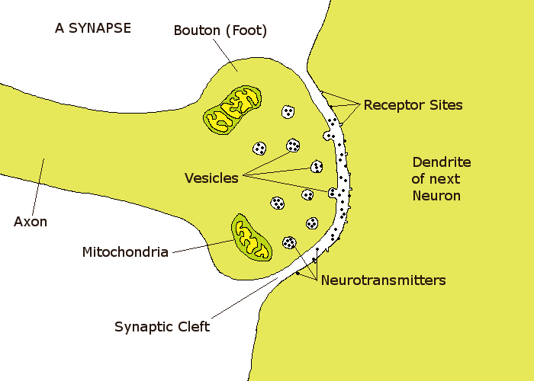
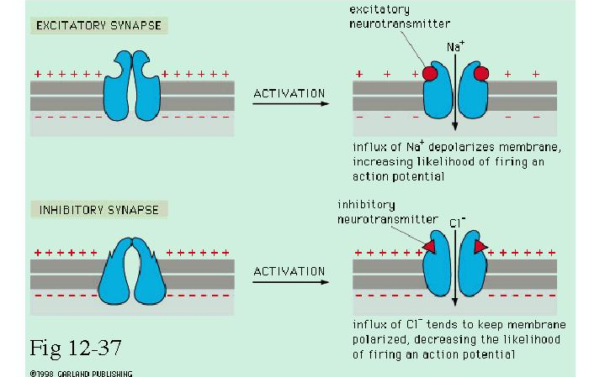
Synapse dendritique
Certains neurotranmetteurs sont excitateurs, d’autres inhibiteurs et d’autres modulateurs
Plusieurs types
  Amino Acides : Glutamate, GABA
  Amines biogéniques : Dopamine, Histamine
  Neuropeptides … LHRH, Proctolin
  Endorphines, acetylcholine, etc.
NMDA, GABA_{A} fréquents au niveau des récepteurs

Slide 11
Neurotransmetteurs
Transmitter Channel-typ Ion-current Action
Neurotransmetteur | Type de récepteur | Ions impliqués | Effet
Acétylcholine | Nicotin receptor | Na⁺ et K⁺ | excitateur
 | Muscarin recept. | - | métabotropique, libération de Ca²⁺
Glutamate | AMPA/Kainate | Na⁺ et K⁺ | excitateur
 | NMDA | Na⁺, K⁺, Ca²⁺ | dépend de la tension, bloqué au repos
GABA | GABA_{A}-Receptor |  | inhibiteur
Glycine |  | Cl⁻ | inhibiteur

Slide 12
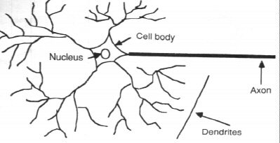
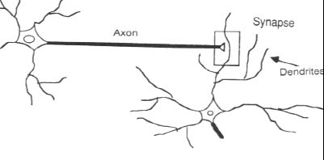
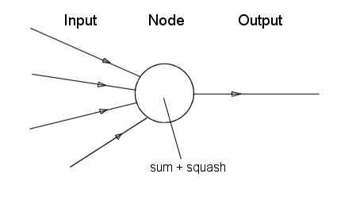
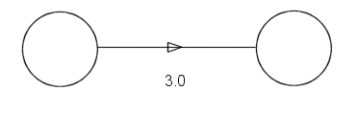
De l’entité biologique au modèle
Utilise une approximation grossière
Neurone -> Nœud Synapse -> Arc pondéré

Slide 13
Neurone a taux de décharge
x₀ = +1
Dendrites
w₀
Biais
x₁
w₁
État
interne
Fonction d’activation
Entrées
(synapses)
Sortie (axone)
y=ϕ (ν)
x₂
w₂
Poids synaptiques
Sommateur
x_{m}
w_{m}
Hypothèses :
Synapses synchrones
Pas de pertes
Sortie non impulsive
Remplacement des séquences d’impulsions par leurs fréquences (rate coding)
  L’information de phase est perdue!

Slide 14
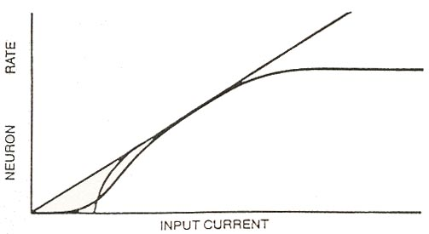
Fréquence des impulsions biologiques
La valeur moyenne dépend de plusieurs facteurs
  Pertes (leakage), saturation, sources de bruit
Généralement modelé avec une fonction sigmoïde
Notes:
This comes from the Hopfield paper that was given out. The graph is a function of the input current to the neuron firing rate. The simplest model says that the more current applied, the faster the neuron fires.
When you add in that neurons become saturated and can only fire so fast because of the need to reset the biology, there is a tapering off of at the top of the input current axis.
When you add in leakage, there is a deadening at the beginning of the curve that requires a certain current threshold before the neuron will start to fire. But this cutoff is softened when noise is added to the simulation.
All of these different curves can be found in neural networks which have different purposes and designs. The point to take away is that different curves work well for different levels of abstraction.

Slide 15
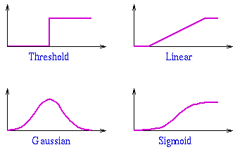
Fonctions d’activation communes
Plusieurs fonctions existent
L’efficacité dépend de l’application
Notes:
Here are some common activation rules that you have probably seen before. Each is used in different contexts. Threshold are the oldest, then there was linear. All of these are still used, and scaled based on individual needs.

Slide 16
Topologies de base
Réseau multicouche
Réseau récurrent
Unités de sortie
Unités cachées
Unités d’entrée
Unités cachées
Unités d’entrée/sortie
En général, les réseaux récurrents utilisent des règles d’apprentissage d’inspiration biologique et les réseaux multicouches des règles tirées de l’ingénierie

Slide 17
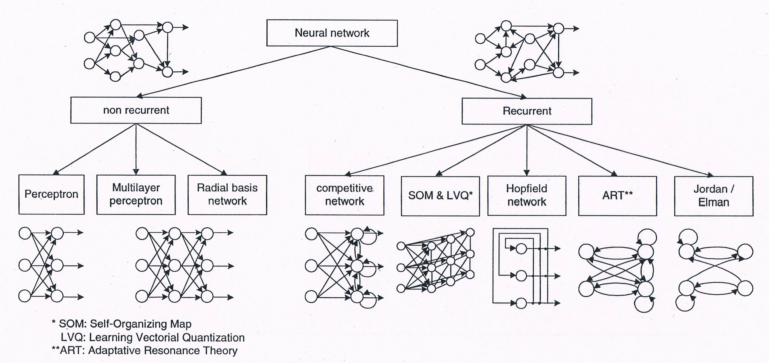
Taxonomie
+BSB, BAM, etc.

Slide 18
Savoir du RNA
Réside dans la présence et force de connexions inter-neuronales (synapses)
Mais :
  Différents types de neurones
  Différents types de topologies de réseaux
→ Comment trouver les bons poids?

Slide 19
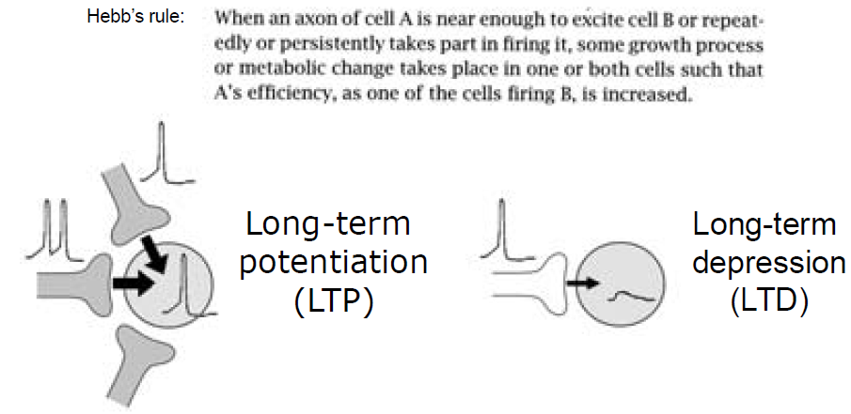
Plasticité synaptique biologique
Mène à un apprentissage par corrélation temporelle de sorties

Slide 20
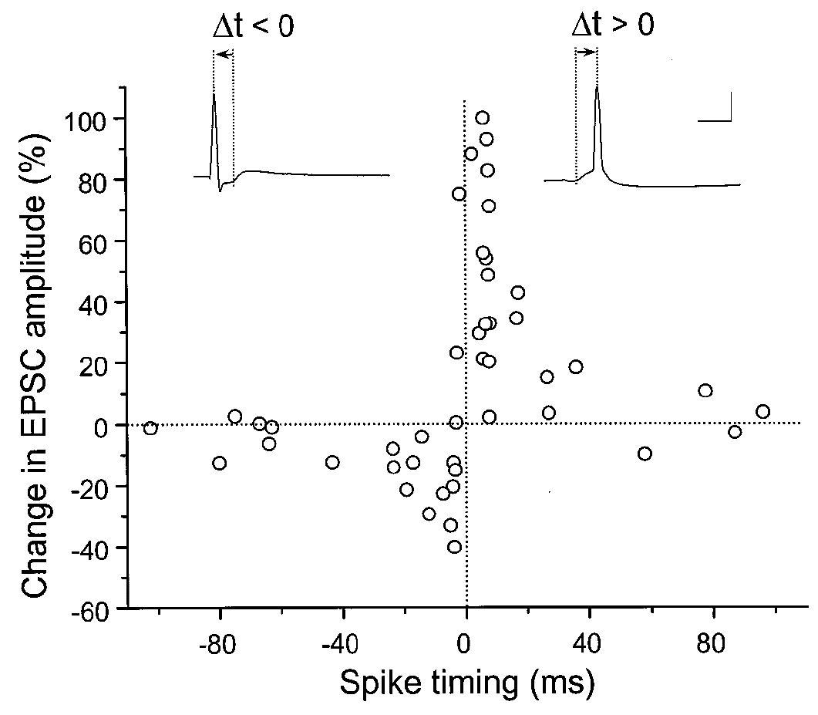
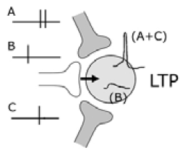
Spike-timing Dependent Synaptic Plasticity (STDP)
La précédence des impulsions pré et post synaptiques influe sur la plasticité synaptique.
Ajoute la causalité temporelle
Populaire dans les réseaux de neurones à impulsions/décharges (spiking NN)
Bi and Poo J. Neurosci. 18, 10464 (1998)
Les réseaux à taux de décharge gèrent la plasticité synaptique différemment :
  Corrélation de taux (règle de Hebb)
  Minimisation de l’erreur d’apprentissage

Slide 21
Apprentissage machine
La définition d’origine : “Field of study that gives computers the ability to learn without being explicitly programmed” Arthur Samuel, 1959
Une définition plus abstraite :
“ A computer program is said to learn from experience E with respect to some task T and some performance measure P, if its performance on T, as measured by P, improves with E.” Tom Mitchell, 1997
Et une orientée prédiction :
Field of study where computers use available data to develop the ability to make predictions about any element in its enclosing set
5

Slide 22
Types d’apprentissage machine
Peuvent être divisés en trois classes dependant des proprétés des données d’entraînement :
  Apprentissage supervisé : Les données sont étiquetées ; les paires (x,y) sont connues au depart
  Appprentissage non supervisé : Les données sont à étiqueter; seuls les x sont connus à l’origine
  Apprentissage par renforcement : un étiquetage creux des données est effectué à l’usage, en maximisant des attentes réalisées (“rewards”) par rapport aux différentes alternatives
Des variantes existent, par ex. apprentissage semi-supervisé, apprentissage extrême, états liquides, apprentissage profond

Slide 23
Pourquoi aller si loin ?
Modèle simple de mémoire associative :
  On crée un ensemble { } de vecteurs orthogonaux à partir des N vecteurs à mémoriser
  On considère l’ensemble { } des N vecteurs-réponses désirés
  On calcule la matrice
  La fonction de rappel d’un stimulus quelconque est alors
Ça fonctionne, non?
Mais que se passe-t-il lorsque les entrées sont corrélées, bruitées ou non linéairement séparables ?
Notes:
Ex.: (x1,y1)=([1, 0, 0],1), (x2,y2)=([0, 1, 0],2), (x3,y3)=([0, 0, 1],3)
A=[1 0 0] + 2[0 1 0] + 3[0 0 1] = [1 2 3]
Ax=[1 2 3][x1, x2, x3]= x1+2x2+3x3, c.-à-d. y1, y2 ou y3 selon x

